Slide 1
Název | Mollové stupnice s křížky
Předmět, ročník | Hudební výchova, sexta
Tematická oblast | Hudební nauka
Anotace | Prezentace s výkladem
Klíčová slova | mollové stupnice, křížek, půltón, na 5. stupni, zvýšený 2. stupeň
Autor | Mgr. Alena Tichá
Datum | 30. 9. 2013
Škola | Gymnázium Jana Opletala, Litovel, Opletalova 189
Projekt | EU peníze středním školám, reg. č.: CZ.1.07/1.5.00/34.0221

Slide 2
Mollové stupnice s křížky

Slide 3
Mollové stupnice
mají půltón mezi 2. - 3. a 5. - 6. stupněm
od durových stupnic se liší malou tercií
název stupnice zapisujeme malými písmeny
základní stupnicí je a moll (půltóny: e-f a h-c),
nemá žádné předznamenání
1. 2. 3. 4. 5. 6. 7. 8.

Slide 4
Odvozování mollových stupnic s křížky
novou stupnici stavíme vždy na 5. stupni předešlé stupnice
Příklad:
a moll je bez předznamenání, hledáme stupnici, která má jeden křížek → a h c d e f g a (na 5. stupni a moll začíná stupnice e moll, která má 1 křížek)
aby bylo dodrženo pořadí půltónů (2.-3., 5.- 6.st), v nové stupnici vždy zvyšujeme 2. stupeň
Příklad:
e moll: e fis g a h c d e

Slide 5
Odvozování moll stupnic s křížky

Slide 6
Předznamenání
předznamenání stupnic a tónin píšeme souhrnně na začátku každého řádku not v pořadí křížků tak, jak jdou za sebou
a moll – bez předznamenání
e moll – 1 křížek (fis)

Slide 7
h moll – 2 křížky (fis, cis)
fis moll– 3 křížky (fis, cis, gis)
cis moll– 4 křížky (fis, cis, gis, dis)

Slide 8
gis moll - 5 křížků (fis, cis, gis, dis, ais)
dis moll – 6 křížků (fis, cis, gis, dis, ais, eis)
ais moll - 7 křížků (fis, cis, gis, dis, ais, eis, his)

Slide 9
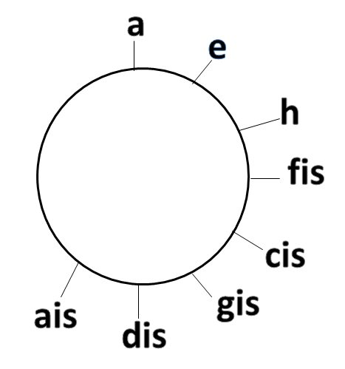
Nezapomeňte
pořadí křížků ve stupnicích je:
fis, cis, gis, dis, ais, eis, his
pořadí mollových stupnic s křížky zachycuje tzv. kvintový kruh (stupnice se staví na 5. stupni –kvinta)

Slide 10
Zdroje:
ZENKL, Luděk. ABC hudební nauky. 6. vyd. Praha: Editio Supraphon, 1991, 197 s. ABC (Editio Supraphon). ISBN 80-705-8284-7.
Notové zápisy jsou vlastním dílem autora. Jsou provedeny pomocí freeware programu MuseScore. Dostupný pod licencí Download for free na www:
< http://musescore.com/>

